Slide 1

PPT模板下载：www.1ppt.com/moban/ 行业PPT模板：www.1ppt.com/hangye/
节日PPT模板：www.1ppt.com/jieri/ PPT素材下载：www.1ppt.com/sucai/
PPT背景图片：www.1ppt.com/beijing/ PPT图表下载：www.1ppt.com/tubiao/
优秀PPT下载：www.1ppt.com/xiazai/ PPT教程： www.1ppt.com/powerpoint/
Word教程： www.1ppt.com/word/ Excel教程：www.1ppt.com/excel/
资料下载：www.1ppt.com/ziliao/ PPT课件下载：www.1ppt.com/kejian/
范文下载：www.1ppt.com/fanwen/ 试卷下载：www.1ppt.com/shiti/
教案下载：www.1ppt.com/jiaoan/
字体下载：www.1ppt.com/ziti/
第11课时 系统命令
北京八维研修学院
作者： 王建峰

Slide 2
前言
为什么学系统命令?

Slide 3
为什么要学习用户与组命令
修改配置文件，安装卸载软件，配置网络，修改主机名，如何进行

Slide 4
PART1
为什么学权限命令

Slide 5
文件编辑与系统命令
the operation of HBASE
文件编辑
vi/vim 文件名
插入
I 进入插入模式
o 进入插入模式后，是插入新的一行，从行首开始输入文字
移动
ctrl+b 屏幕往“后”移动一页
ctrl+f 屏幕往“前”移动一页
ctrl+u 屏幕往“后”移动半页
ctrl+d 屏幕往“前”移动半页
删除文字 dd 删除光标所在行
复制 yy
粘贴 p
显示行号 set nu
关闭行号 set nonu
查找字符 /关键字 可以一直按「n」会往后寻找到您要的关键字为止
保存文件 w
退出 q
保存退出 wq
不保存退出q!

Slide 6
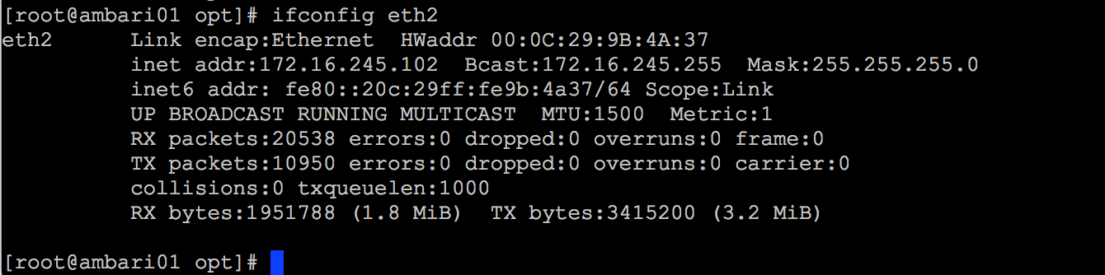
网卡
the operation of HBASE
查看网卡配置
Ifconfig 参数

Slide 7
网卡
the operation of HBASE
临时设置ip地址
ifconfig eth0 IP地址 netmask 子网掩码

Slide 8
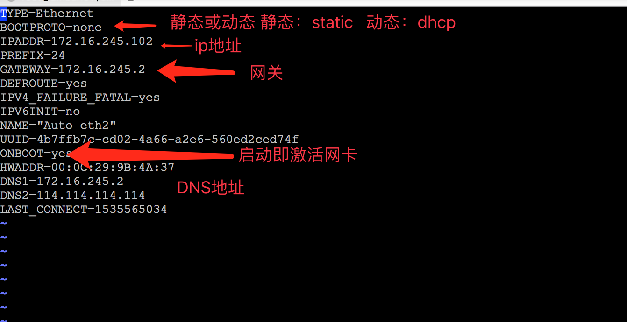
网卡
the operation of HBASE
修改网卡配置文件
/etc/sysconfig/network-script/ifcfg-eth0

Slide 9
网卡
the operation of HBASE
重启网络服务
service network restart

Slide 10
网卡
the operation of HBASE
停止网卡
ifdown NIC

Slide 11
网卡
the operation of HBASE
启动网卡
ifup NIC

Slide 12

主机名
the operation of HBASE
查看主机名
hostname

Slide 13
主机名
the operation of HBASE
修改主机名的文件
/etc/sysconfig/network HOSTNAME
修改完成必须重启linux

Slide 14

主机名
the operation of HBASE
主机名与ip映射
/etc/hosts

Slide 15
软件安装
the operation of HBASE
Rpm命令管理
rpm 参数 命名
参数：
-I 安装软件
-h 显示安装进度
-v 提供详细的输出
-U 升级安装
rpm -ivh rpm包全名

Slide 16
软件安装
the operation of HBASE
Rpm命令管理
rpm -qa|grep 软件包名 查询指定软件包是否安装
rpm -qa | grep java
rpm –e --nodeps 软件包 卸载指定软件包

Slide 17
软件安装
the operation of HBASE
Yum在线安装
yum install 软件包名
yum install mysql

Slide 18
软件安装
the operation of HBASE
yum源
yum install 软件包名
/etc/yum/yum.repos.d/
源文件说明：
[容器名字] 容器名
Name 容器说明
Baseurl yum源服务器的地址（可修改成其它的地址）
Enabled 此容器是否生效，如果不写或写成enable=1都是生效，
写成enalbe=0不生效
Gpgcheck 是1是指RPM的数字证书生效，如果是0则不生效
Gpgkey 数字证书的公钥文件保存位置，不用修改

Slide 19
软件安装
the operation of HBASE
源码包安装
./configure --prefix=/
configure为编译做准备
prefix指定安装路径
make 编译
make install 安装

Slide 20
命令总结
the operation of HBASE
知识点总结
文件编辑 vi/vim
网卡配置网络 ifconfig
主机名配置 /etc/sysconfig/network
主机名与IP映射 /etc/hosts
RPM命令管理 rpm 参数 命名
yum在线安装 yum install 软件包名
源码包安装
./configure --prefix=/
make
make install

Slide 21

Thank You

